Slide 1
깃허브 개요와
원격 저장소 복사(clone) 활용
동양미래대학교 강환수 교수

Slide 2

복습: 명령 프롬프트 사용
Path 설정이 매우 중요
path
where pip
where python
아나콘다의 path 설정을 안했다면
아나콘다 설치 메뉴, 아나콘다 프롬프트를 사용이 가능 편리

Slide 3
Git과 github
Git
2005년 리누스 토발즈가 개발한 분산 소스 버전 관리 시스템
또는 형상 관리 도구(Configuration Management Tool)
여러 명의 개발자(분산)가 특정 프로젝트를 자신의 컴퓨터로 협업하여 개발하면서 버전을 관리할 수 있는 시스템
소스코드를 주고 받을 필요 없이, 같은 파일을 여러 명이 동시에 작업하는 병렬 개발이 가능
설치
git-scm.com의 git 설치
GUI 도구
GitHub Desktop, SourceTree, GitKraken
https://git-scm.com/book/ko/v2
공식 Site 한글 매뉴얼
Github
버전 관리 시스템을 지원하는 웹호스팅 서비스
깃을 활용한 파일 서비스 시스템
초보자에겐 파일 서버로 활용
자신의 포트폴리오 사이트로 활용
GitHub, GitLab, BitBucket 등
https://goddaehee.tistory.com/91

Slide 4

깃허브
개발자들의 홈페이지로 활용
검색 내용

Slide 5
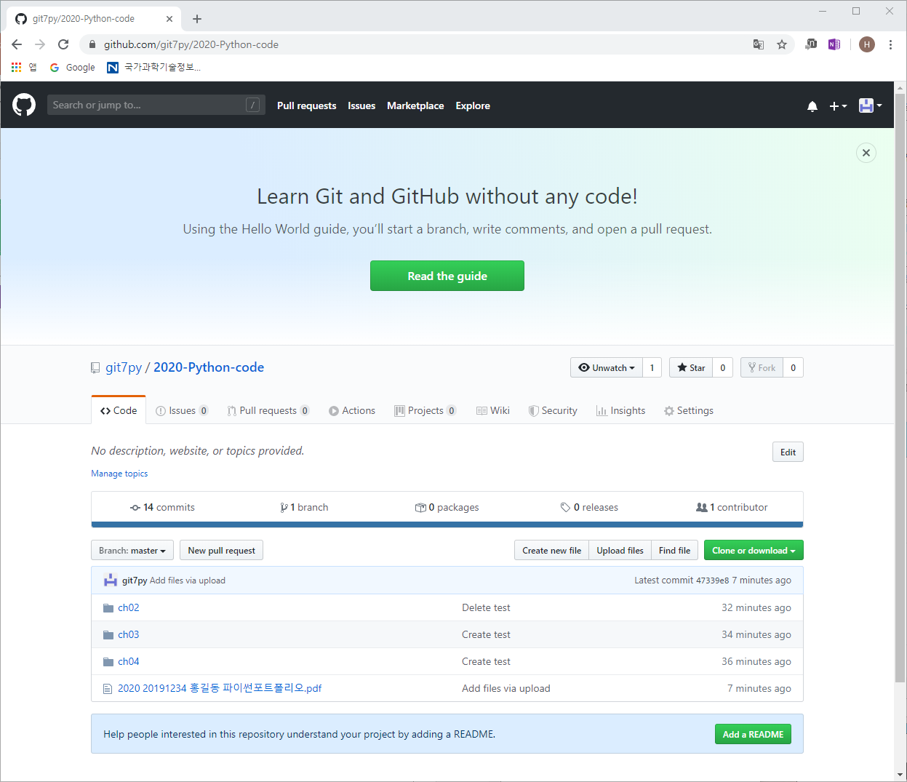
깃허브 접속 화면

Slide 6
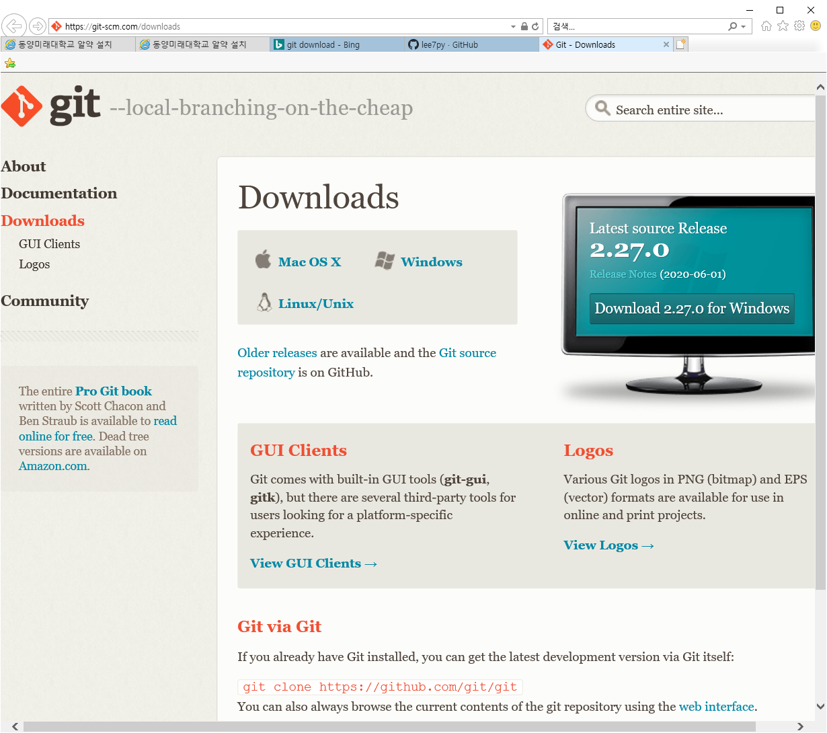
깃 홈페이지
https://git-scm.com/downloads

Slide 7
깃허브 계정 만들기와
깃허브 데스크탑 설치

Slide 8
깃허브 계정 생성
마이크로소프트 사의 outlook 메일이나 구글 메일 주소를 생성
마이크로소프트 사의 outlook 메일 계정 생성
MS 원드라이브 계정과 동일
깃허브 계정 생성
위에서 만든 계정으로 깃허브 계정 생성
깃허브 로그인 성공

Slide 9
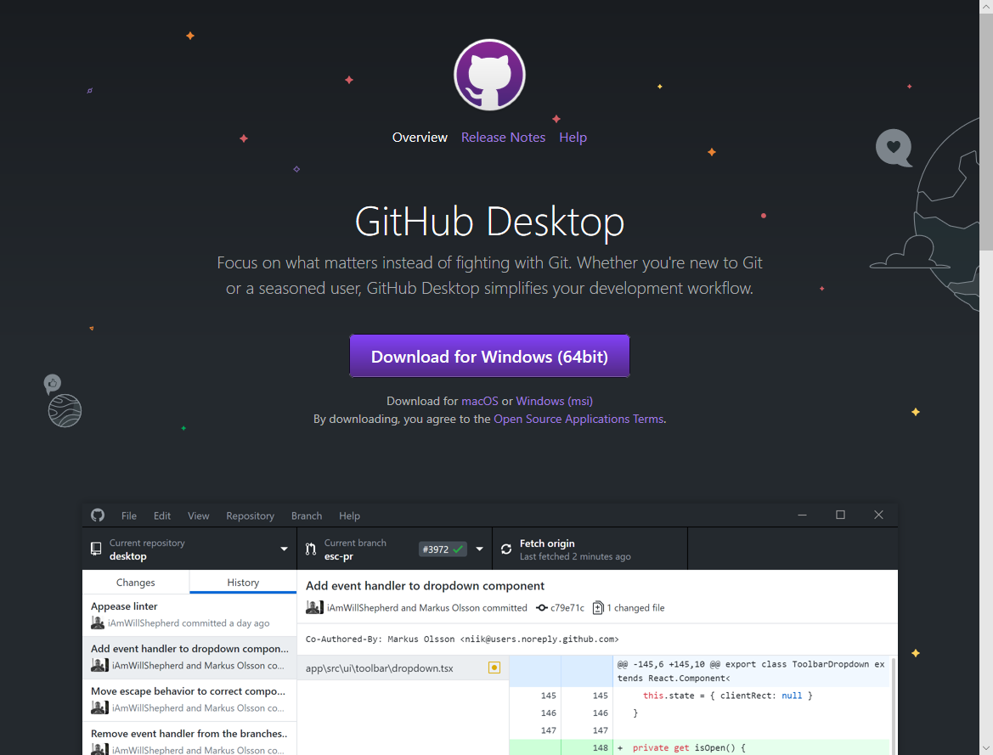
깃허브 데스트탑 설치
https://desktop.github.com/

Slide 10

깃허브 로그인
중간에 자신의 메일로 인증 과정이 필요할 수도

Slide 11
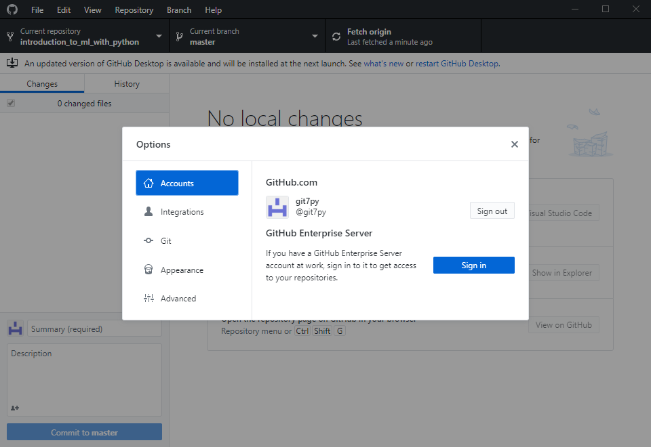
설치 후 기본 설정 확인
자신의 계정 id / 암호 로그인

Slide 12
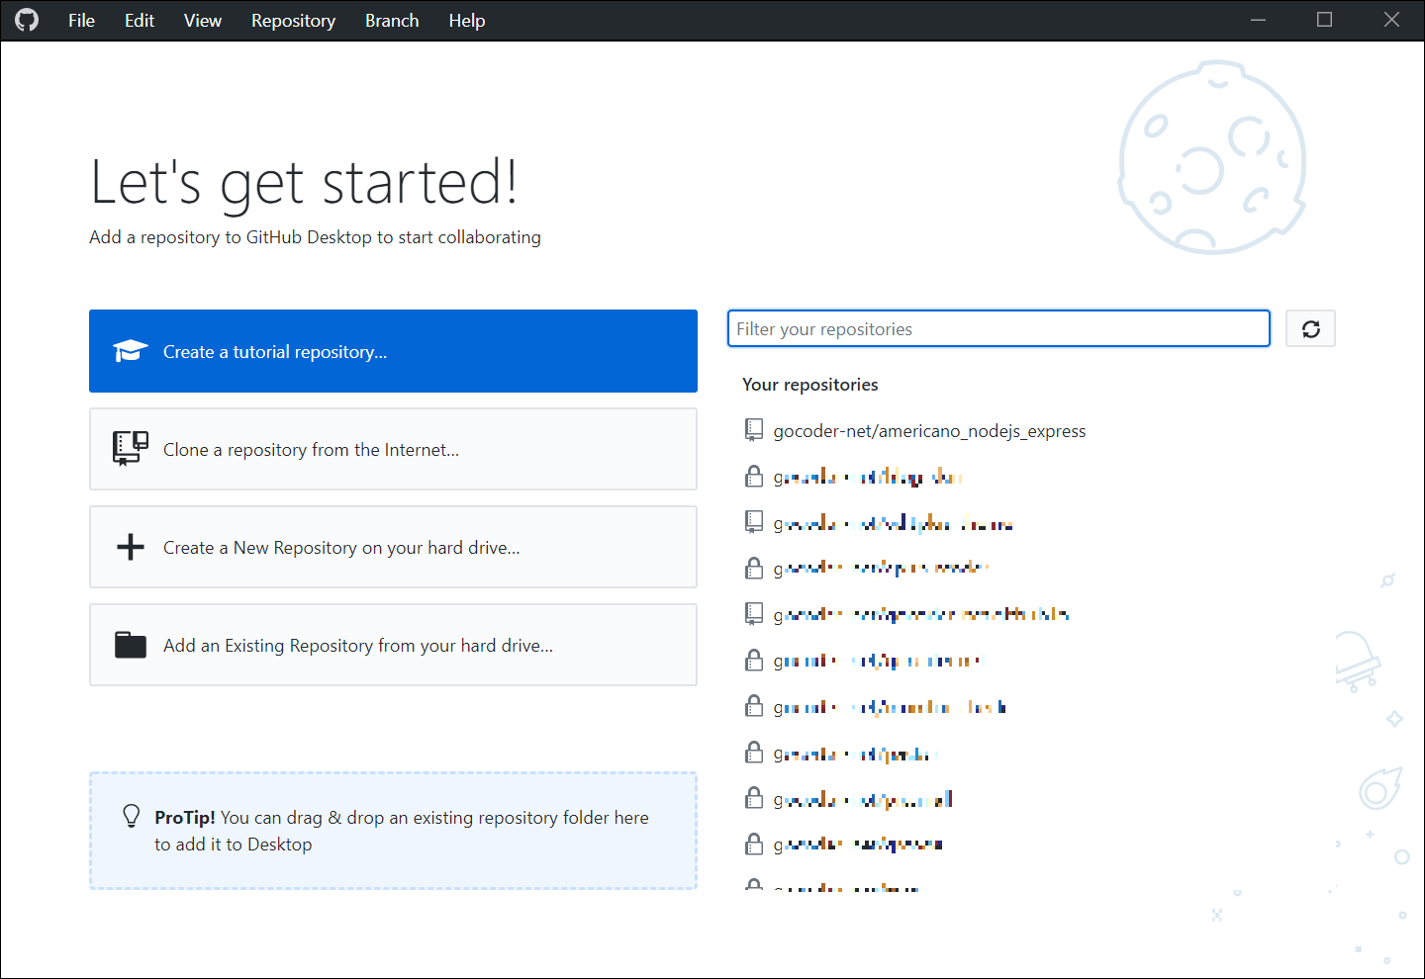
첫 화면
Clone a repository from the internet…

Slide 13
원격 저장소 복사(clone) 활용

Slide 14
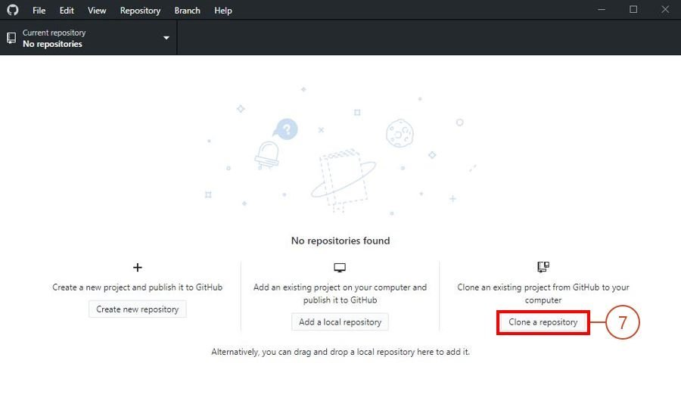
Clone a repository
https://post.naver.com/viewer/postView.nhn?volumeNo=24623677&memberNo=42458017

Slide 15
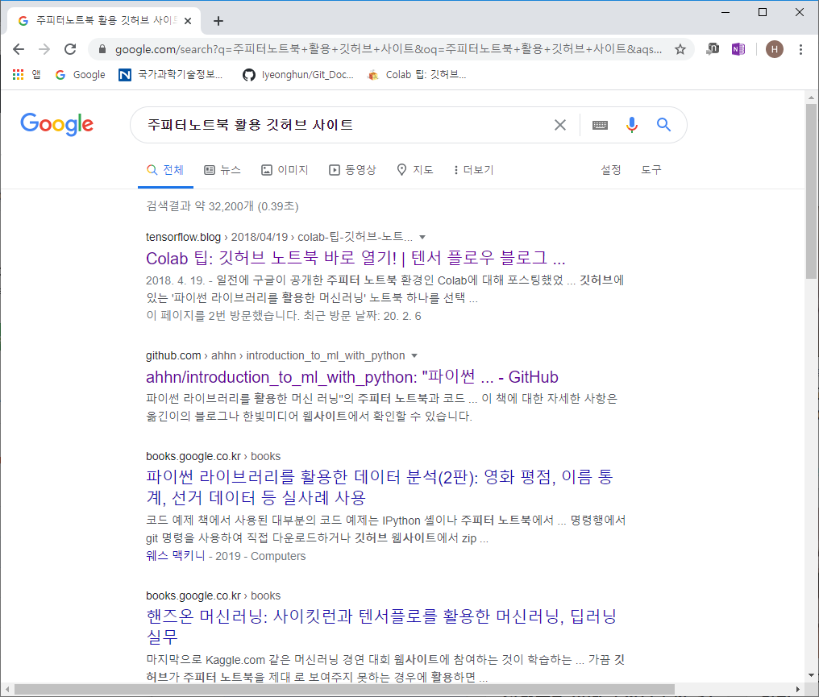
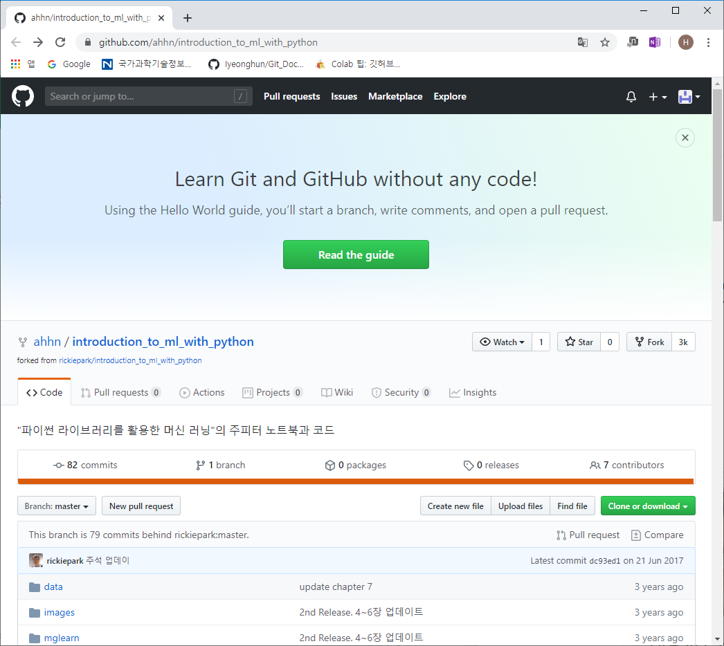
복사할 깃허브 사이트 검색
주피터노트북 활용 깃허브 사이트
https://github.com/ahhn/introduction_to_ml_with_python

Slide 16
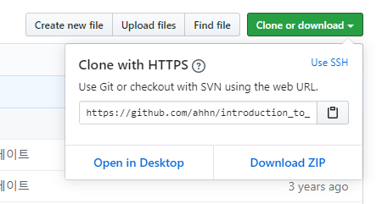
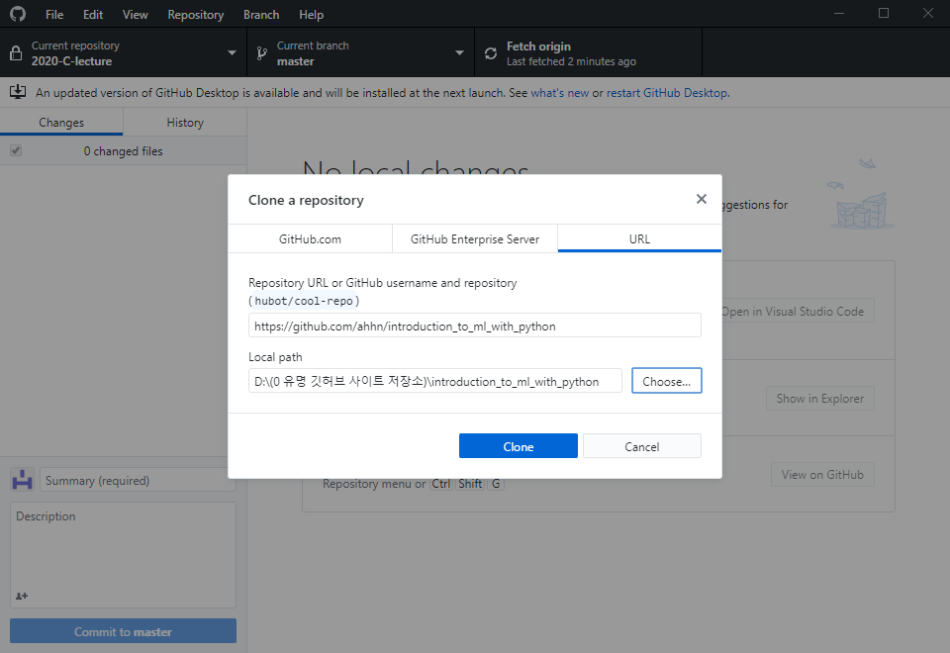
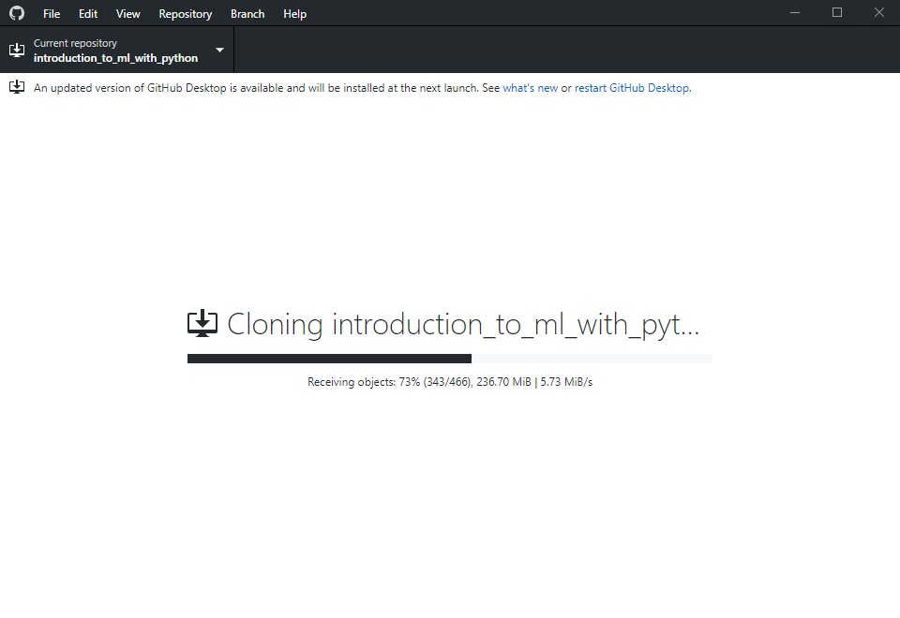
Desktop으로 열기
Open in Desktop
깃허브 데스트탑 설치 필요
적당한 지역 저장소 선택
Clone
저장소 복사
폴더 ‘2020 이공계 연수’ 하부에 깃허브를 복사

Slide 17
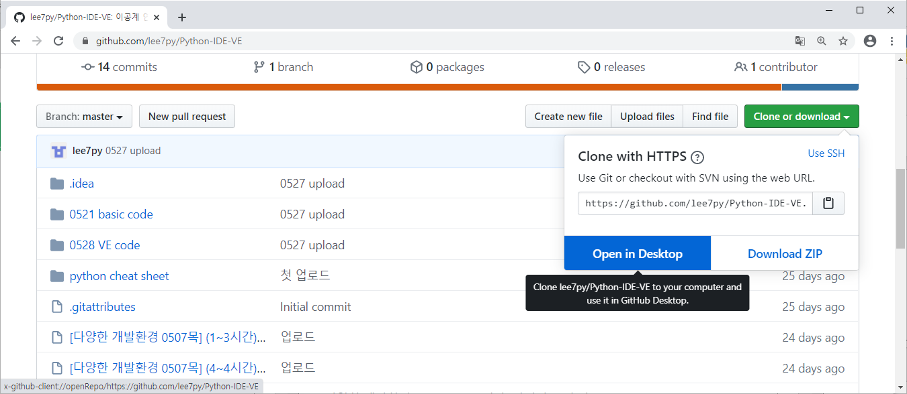
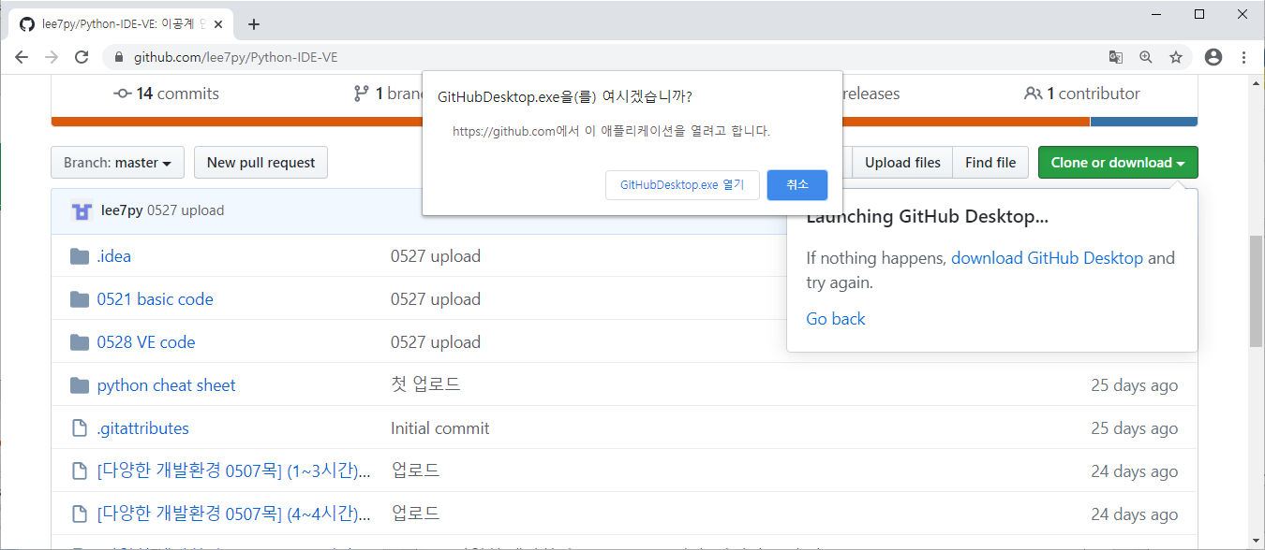
우리 수업 사이트 복사(1)
저장소 복사
폴더 ‘2020 이공계 연수’ 하부에 깃허브를 복사
Python-IDE-VE

Slide 18
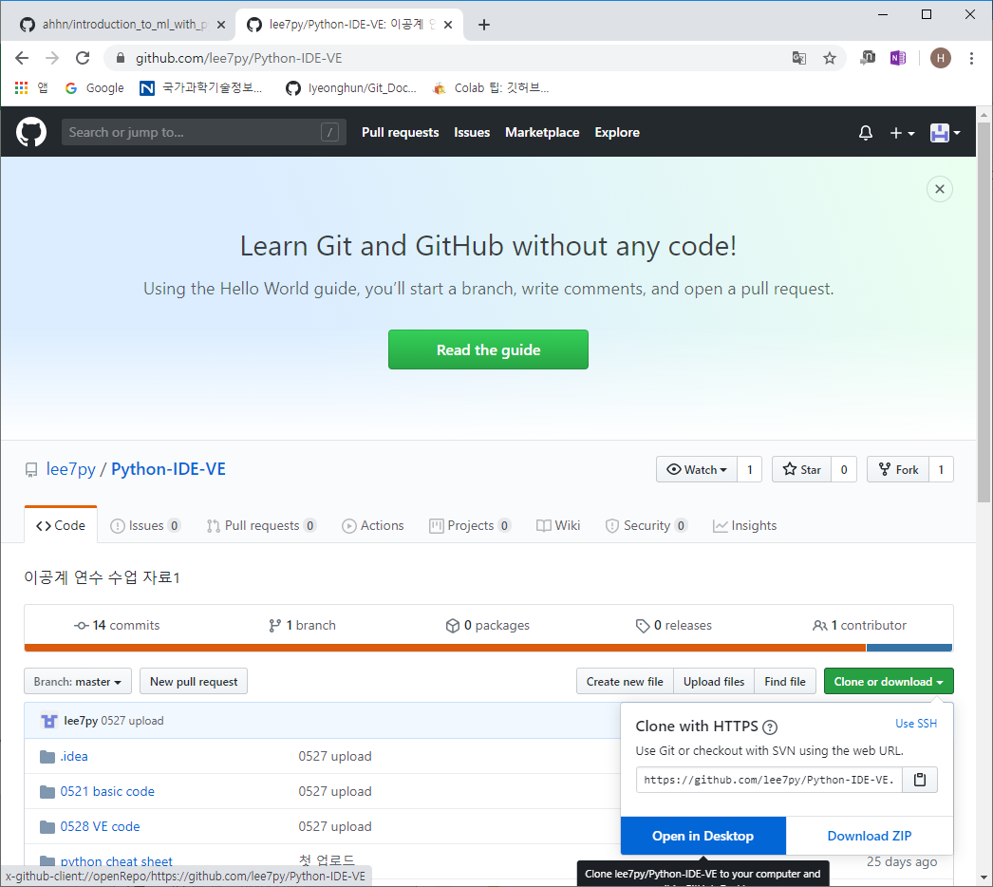
우리 수업 사이트 복사(2)
사이트 github.com/lee7py에서
수업 저장소 선택

Slide 19
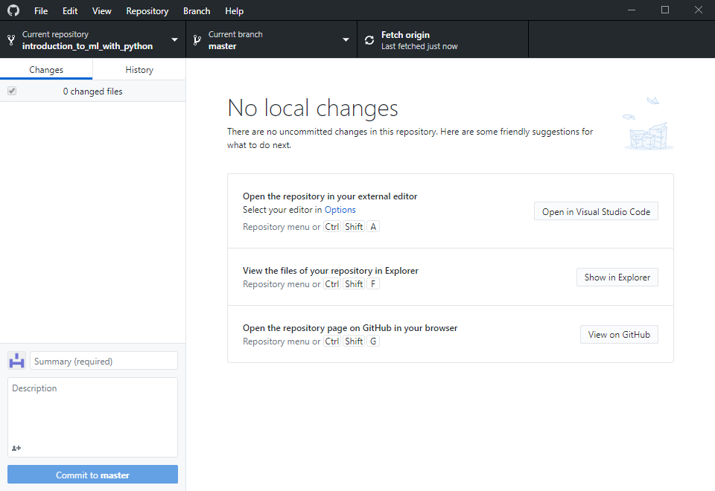
다음 주에 점검
다음 화면에서

Slide 20
주피터 노트북
모듈로 설치하기

Slide 21
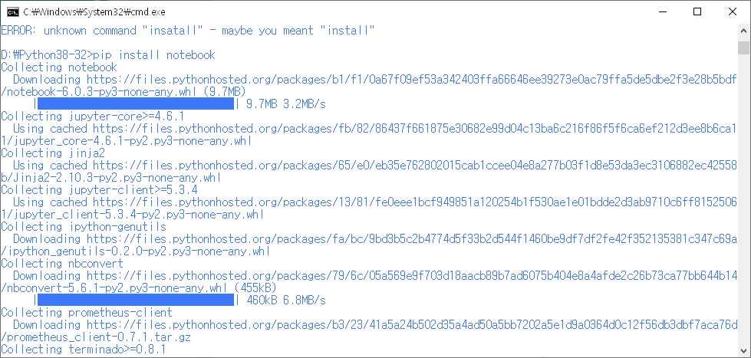
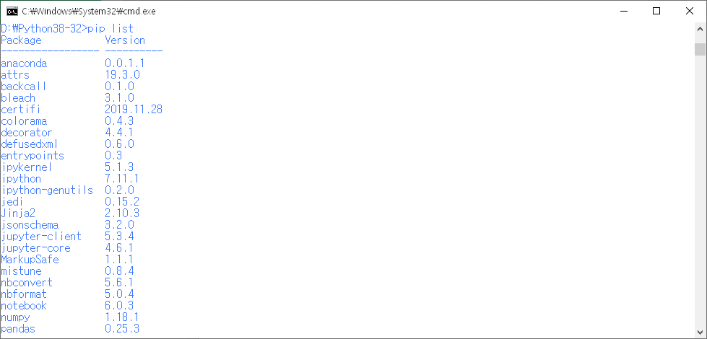
pip install notebook
다음도 가능
pip install jupyter
Jupyter로 설치하면 약간 더 많이 설치

Slide 22
실습1: 가상환경을 만들어 노트북 설치 후 실행
Virtualenv로 가상환경 nb 생성
Microsoft Windows [Version 10.0.18362.592]
(c) 2019 Microsoft Corporation. All rights reserved.
D:\myVE>virtualenv nb
Using base prefix 'c:\\python\\python37-32'
New python executable in D:\myVE\nb\Scripts\python.exe
Installing setuptools, pip, wheel...
done.
D:\myVE>nb\scripts\activate
(nb) D:\myVE>

Slide 23
실습1: 노트북 설치
(nb) D:\myVE>pip install notebook
Collecting notebook
Downloading notebook-6.0.3-py3-none-any.whl (9.7 MB)
|████████████████████████████████| 9.7 MB 504 kB/s
Collecting terminado>=0.8.1
Downloading terminado-0.8.3-py2.py3-none-any.whl (33 kB)
Collecting traitlets>=4.2.1
Downloading traitlets-4.3.3-py2.py3-none-any.whl (75 kB)
|████████████████████████████████| 75 kB ...
…
Successfully built prometheus-client pandocfilters pyrsistent backcall
Installing collected packages: pywinpty, tornado, terminado, decorator, ipython-genutils, six, traitlets, pyzmq, pywin32, jupyter-core, python-dateutil, jupyter-client, MarkupSafe, jinja2, more-itertools, zipp, importlib-metadata, pyrsistent, attrs, jsonschema, nbformat, Send2Trash, pygments, parso, jedi, backcall, colorama, wcwidth, prompt-toolkit, pickleshare, ipython, ipykernel, pandocfilters, testpath, entrypoints, mistune, defusedxml, webencodings, bleach, nbconvert, prometheus-client, notebook
Successfully installed MarkupSafe-1.1.1 Send2Trash-1.5.0 attrs-19.3.0 backcall-0.1.0 bleach-3.1.0 colorama-0.4.3 decorator-4.4.1 defusedxml-0.6.0 entrypoints-0.3 importlib-metadata-1.4.0 ipykernel-5.1.3 ipython-7.11.1 ipython-genutils-0.2.0 jedi-0.15.2 jinja2-2.10.3 jsonschema-3.2.0 jupyter-client-5.3.4 jupyter-core-4.6.1 mistune-0.8.4 more-itertools-8.1.0 nbconvert-5.6.1 nbformat-5.0.4 notebook-6.0.3 pandocfilters-1.4.2 parso-0.5.2 pickleshare-0.7.5 prometheus-client-0.7.1 prompt-toolkit-3.0.2 pygments-2.5.2 pyrsistent-0.15.7 python-dateutil-2.8.1 pywin32-227 pywinpty-0.5.7 pyzmq-18.1.1 six-1.14.0 terminado-0.8.3 testpath-0.4.4 tornado-6.0.3 traitlets-4.3.3 wcwidth-0.1.8 webencodings-0.5.1 zipp-2.0.1
(nb) D:\myVE>

Slide 24
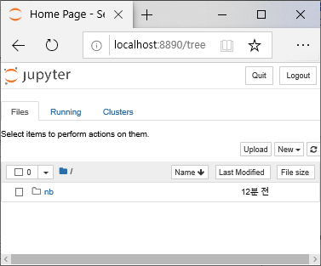
실습1: 노트북 실행 1
(nb) D:\myVE>python -m notebook
[I 02:32:12.577 NotebookApp] The port 8888 is already in use, trying another port.
[I 02:32:12.578 NotebookApp] The port 8889 is already in use, trying another port.
[I 02:32:12.592 NotebookApp] Serving notebooks from local directory: D:\myVE
[I 02:32:12.592 NotebookApp] The Jupyter Notebook is running at:
[I 02:32:12.593 NotebookApp] http://localhost:8890/?token=93225b8c2a78a4dcfdac04c7066981153f50037ef153501c
[I 02:32:12.594 NotebookApp] or http://127.0.0.1:8890/?token=93225b8c2a78a4dcfdac04c7066981153f50037ef153501c
[I 02:32:12.594 NotebookApp] Use Control-C to stop this server and shut down all kernels (twice to skip confirmation).
[C 02:32:12.863 NotebookApp]
To access the notebook, open this file in a browser:
file:///C:/Users/USER/AppData/Roaming/jupyter/runtime/nbserver-37316-open.html
Or copy and paste one of these URLs:
http://localhost:8890/?token=93225b8c2a78a4dcfdac04c7066981153f50037ef153501c
or http://127.0.0.1:8890/?token=93225b8c2a78a4dcfdac04c7066981153f50037ef153501c

Slide 25
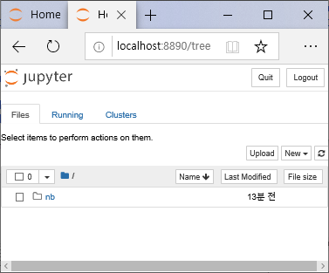
실습1: 노트북 실행 2
(nb) D:\myVE>where jupyter
D:\myVE\nb\Scripts\jupyter.exe
C:\Python\Anaconda3\Scripts\jupyter.exe
(nb) D:\myVE>jupyter notebook
[I 02:35:53.067 NotebookApp] The port 8888 is already in use, trying another port.
[I 02:35:53.068 NotebookApp] The port 8889 is already in use, trying another port.
[I 02:35:53.082 NotebookApp] Serving notebooks from local directory: D:\myVE
[I 02:35:53.082 NotebookApp] The Jupyter Notebook is running at:
[I 02:35:53.083 NotebookApp] http://localhost:8890/?token=895033935356286183896d54608dad817df794aeb6a1d045
[I 02:35:53.084 NotebookApp] or http://127.0.0.1:8890/?token=895033935356286183896d54608dad817df794aeb6a1d045
[I 02:35:53.084 NotebookApp] Use Control-C to stop this server and shut down all kernels (twice to skip confirmation).
[C 02:35:53.331 NotebookApp]
To access the notebook, open this file in a browser:
file:///C:/Users/USER/AppData/Roaming/jupyter/runtime/nbserver-45832-open.html
Or copy and paste one of these URLs:
http://localhost:8890/?token=895033935356286183896d54608dad817df794aeb6a1d045
or http://127.0.0.1:8890/?token=895033935356286183896d54608dad817df794aeb6a1d045

Slide 26
실습2: 가상환경을 만들어 노트북 설치 후 실행
venv로 가상환경 nblab 생성
Microsoft Windows [Version 10.0.18362.592]
(c) 2019 Microsoft Corporation. All rights reserved.
D:\myVE>python –m venv nblab
D:\myVE>nblab\scripts\activate
(nblab) D:\myVE>

Slide 27
실습2: 노트북 설치 jupyter로
(nblab) D:\myVE>pip list
Package Version
---------- -------
pip 10.0.1
setuptools 39.0.1
You are using pip version 10.0.1, however version 20.0.1 is available.
You should consider upgrading via the 'python -m pip install --upgrade pip' command.
(nblab) D:\myVE>python -m pip install --upgrade pip
Collecting pip
Using cached https://files.pythonhosted.org/packages/57/36/67f809c135c17ec9b8276466cc57f35b98c240f55c780689ea29fa32f512/pip-20.0.1-py2.py3-none-any.whl
Installing collected packages: pip
Found existing installation: pip 10.0.1
Uninstalling pip-10.0.1:
Successfully uninstalled pip-10.0.1
Successfully installed pip-20.0.1
(nblab) D:\myVE>pip list
Package Version
---------- -------
pip 20.0.1
setuptools 39.0.1
(nblab) D:\myVE>pip install jupyter
Collecting jupyter
Downloading jupyter-1.0.0-py2.py3-none-any.whl (2.7 kB)
Collecting qtconsole
Downloading qtconsole-4.6.0-py2.py3-none-any.whl (121 kB)
|████████████████████████████████| 121 kB 226 kB/s
Collecting ipywidgets
Downloading ipywidgets-7.5.1-py2.py3-none-any.whl (121 kB)
|████████████████████████████████| 121 kB ...
…
Installing collected packages: ipython-genutils, decorator, six, traitlets, pywin32, jupyter-core, python-dateutil, pyzmq, tornado, jupyter-client, parso, jedi, wcwidth, prompt-toolkit, colorama, pygments, pickleshare, backcall, ipython, ipykernel, qtconsole, pywinpty, terminado, MarkupSafe, jinja2, Send2Trash, more-itertools, zipp, importlib-metadata, pyrsistent, attrs, jsonschema, nbformat, webencodings, bleach, defusedxml, entrypoints, pandocfilters, testpath, mistune, nbconvert, prometheus-client, notebook, widgetsnbextension, ipywidgets, jupyter-console, jupyter
Running setup.py install for pyrsistent ... done
Successfully installed MarkupSafe-1.1.1 Send2Trash-1.5.0 attrs-19.3.0 backcall-0.1.0 bleach-3.1.0 colorama-0.4.3 decorator-4.4.1 defusedxml-0.6.0 entrypoints-0.3 importlib-metadata-1.4.0 ipykernel-5.1.3 ipython-7.11.1 ipython-genutils-0.2.0 ipywidgets-7.5.1 jedi-0.15.2 jinja2-2.10.3 jsonschema-3.2.0 jupyter-1.0.0 jupyter-client-5.3.4 jupyter-console-6.1.0 jupyter-core-4.6.1 mistune-0.8.4 more-itertools-8.1.0 nbconvert-5.6.1 nbformat-5.0.4 notebook-6.0.3 pandocfilters-1.4.2 parso-0.5.2 pickleshare-0.7.5 prometheus-client-0.7.1 prompt-toolkit-3.0.2 pygments-2.5.2 pyrsistent-0.15.7 python-dateutil-2.8.1 pywin32-227 pywinpty-0.5.7 pyzmq-18.1.1 qtconsole-4.6.0 six-1.14.0 terminado-0.8.3 testpath-0.4.4 tornado-6.0.3 traitlets-4.3.3 wcwidth-0.1.8 webencodings-0.5.1 widgetsnbextension-3.5.1 zipp-2.0.1

Slide 28
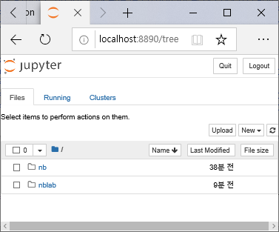
실습2: 노트북 실행 1
(nblab) D:\myVE>python -m notebook
[I 03:00:44.517 NotebookApp] The port 8888 is already in use, trying another port.
[I 03:00:44.518 NotebookApp] The port 8889 is already in use, trying another port.
[I 03:00:44.529 NotebookApp] Serving notebooks from local directory: D:\myVE
[I 03:00:44.529 NotebookApp] The Jupyter Notebook is running at:
[I 03:00:44.529 NotebookApp] http://localhost:8890/?token=9e39780498cecdccbdc61fad416d6ab471d6a7bf797ab2ca
[I 03:00:44.529 NotebookApp] or http://127.0.0.1:8890/?token=9e39780498cecdccbdc61fad416d6ab471d6a7bf797ab2ca
[I 03:00:44.530 NotebookApp] Use Control-C to stop this server and shut down all kernels (twice to skip confirmation).
[C 03:00:44.786 NotebookApp]
To access the notebook, open this file in a browser:
file:///C:/Users/USER/AppData/Roaming/jupyter/runtime/nbserver-41640-open.html
Or copy and paste one of these URLs:
http://localhost:8890/?token=9e39780498cecdccbdc61fad416d6ab471d6a7bf797ab2ca
or http://127.0.0.1:8890/?token=9e39780498cecdccbdc61fad416d6ab471d6a7bf797ab2ca

Slide 29
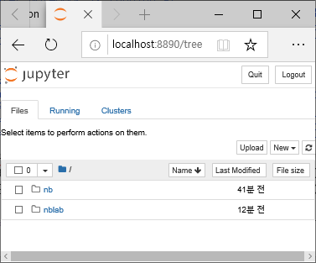
실습2: 노트북 실행 2
(nblab) D:\myVE>where jupyter
D:\myVE\nblab\Scripts\jupyter.exe
C:\Python\Anaconda3\Scripts\jupyter.exe
(nblab) D:\myVE>jupyter notebook
[I 03:03:37.866 NotebookApp] The port 8888 is already in use, trying another port.
[I 03:03:37.867 NotebookApp] The port 8889 is already in use, trying another port.
[I 03:03:37.879 NotebookApp] Serving notebooks from local directory: D:\myVE
[I 03:03:37.879 NotebookApp] The Jupyter Notebook is running at:
[I 03:03:37.880 NotebookApp] http://localhost:8890/?token=b010caa00636b46607257b9eb3157b0be0aec56679054009
[I 03:03:37.881 NotebookApp] or http://127.0.0.1:8890/?token=b010caa00636b46607257b9eb3157b0be0aec56679054009
[I 03:03:37.881 NotebookApp] Use Control-C to stop this server and shut down all kernels (twice to skip confirmation).
[C 03:03:38.147 NotebookApp]
To access the notebook, open this file in a browser:
file:///C:/Users/USER/AppData/Roaming/jupyter/runtime/nbserver-28888-open.html
Or copy and paste one of these URLs:
http://localhost:8890/?token=b010caa00636b46607257b9eb3157b0be0aec56679054009
or http://127.0.0.1:8890/?token=b010caa00636b46607257b9eb3157b0be0aec56679054009

Slide 30
모듈 notebook, jupyter 설치 비교
(nb) D:\myVE>pip freeze
attrs==19.3.0
backcall==0.1.0
bleach==3.1.0
colorama==0.4.3
decorator==4.4.1
defusedxml==0.6.0
entrypoints==0.3
importlib-metadata==1.4.0
ipykernel==5.1.3
ipython==7.11.1
ipython-genutils==0.2.0
jedi==0.15.2
Jinja2==2.10.3
jsonschema==3.2.0
jupyter-client==5.3.4
jupyter-core==4.6.1
MarkupSafe==1.1.1
mistune==0.8.4
more-itertools==8.1.0
nbconvert==5.6.1
nbformat==5.0.4
notebook==6.0.3
pandocfilters==1.4.2
parso==0.5.2
(nblab) D:\myVE>pip freeze
attrs==19.3.0
backcall==0.1.0
bleach==3.1.0
colorama==0.4.3
decorator==4.4.1
defusedxml==0.6.0
entrypoints==0.3
importlib-metadata==1.4.0
ipykernel==5.1.3
ipython==7.11.1
ipython-genutils==0.2.0
ipywidgets==7.5.1
jedi==0.15.2
Jinja2==2.10.3
jsonschema==3.2.0
jupyter==1.0.0
jupyter-client==5.3.4
jupyter-console==6.1.0
jupyter-core==4.6.1
MarkupSafe==1.1.1
mistune==0.8.4
more-itertools==8.1.0
nbconvert==5.6.1
nbformat==5.0.4
pickleshare==0.7.5
prometheus-client==0.7.1
prompt-toolkit==3.0.2
Pygments==2.5.2
pyrsistent==0.15.7
python-dateutil==2.8.1
pywin32==227
pywinpty==0.5.7
pyzmq==18.1.1
Send2Trash==1.5.0
six==1.14.0
terminado==0.8.3
testpath==0.4.4
tornado==6.0.3
traitlets==4.3.3
wcwidth==0.1.8
webencodings==0.5.1
zipp==2.0.1
notebook==6.0.3
pandocfilters==1.4.2
parso==0.5.2
pickleshare==0.7.5
prometheus-client==0.7.1
prompt-toolkit==3.0.2
Pygments==2.5.2
pyrsistent==0.15.7
python-dateutil==2.8.1
pywin32==227
pywinpty==0.5.7
pyzmq==18.1.1
qtconsole==4.6.0
Send2Trash==1.5.0
six==1.14.0
terminado==0.8.3
testpath==0.4.4
tornado==6.0.3
traitlets==4.3.3
wcwidth==0.1.8
webencodings==0.5.1
widgetsnbextension==3.5.1
zipp==2.0.1

Slide 31
파이참 개발환경 설정

Slide 32
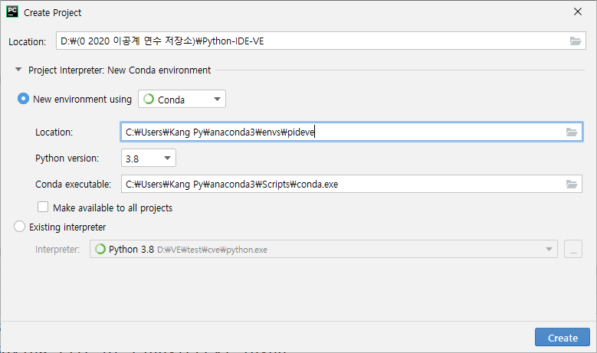
프로젝트 생성

Slide 33
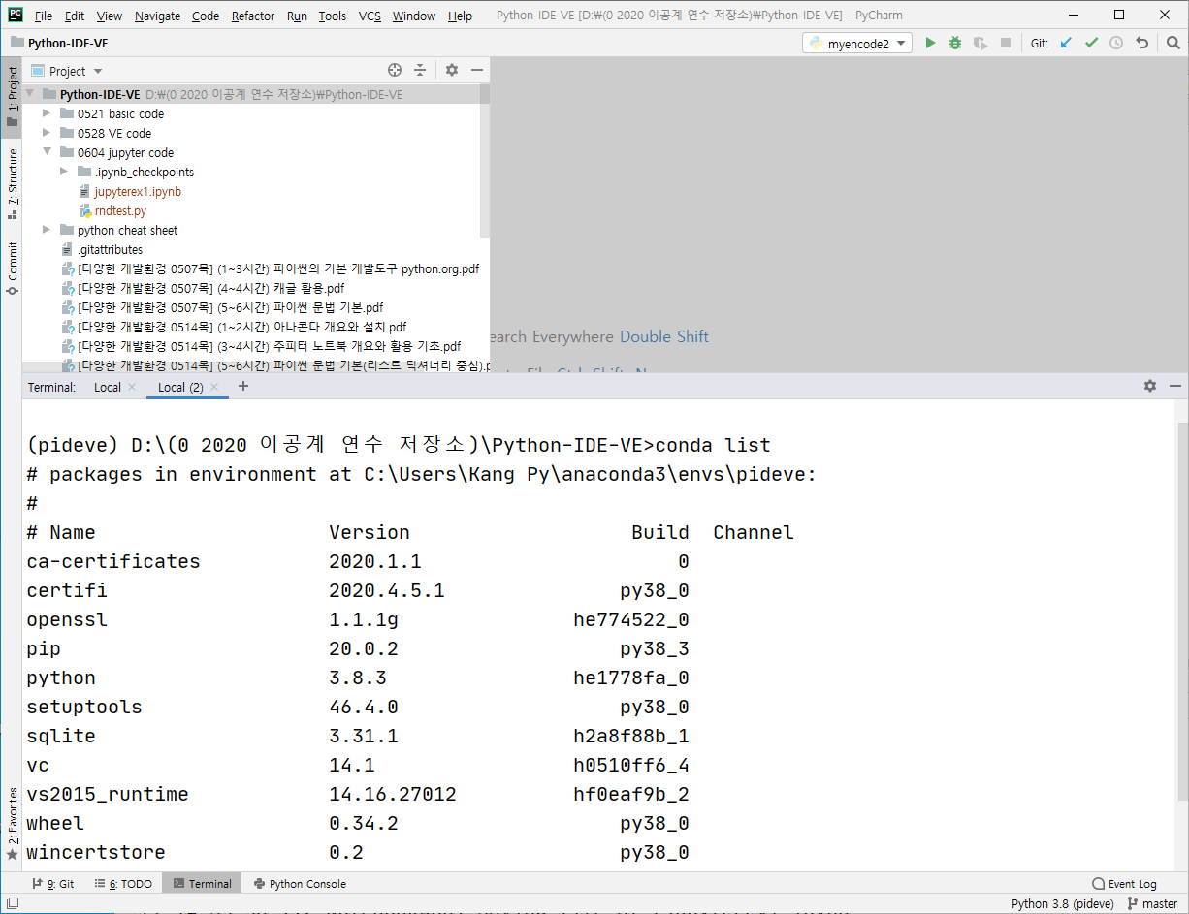
프로젝트 완성

Slide 34
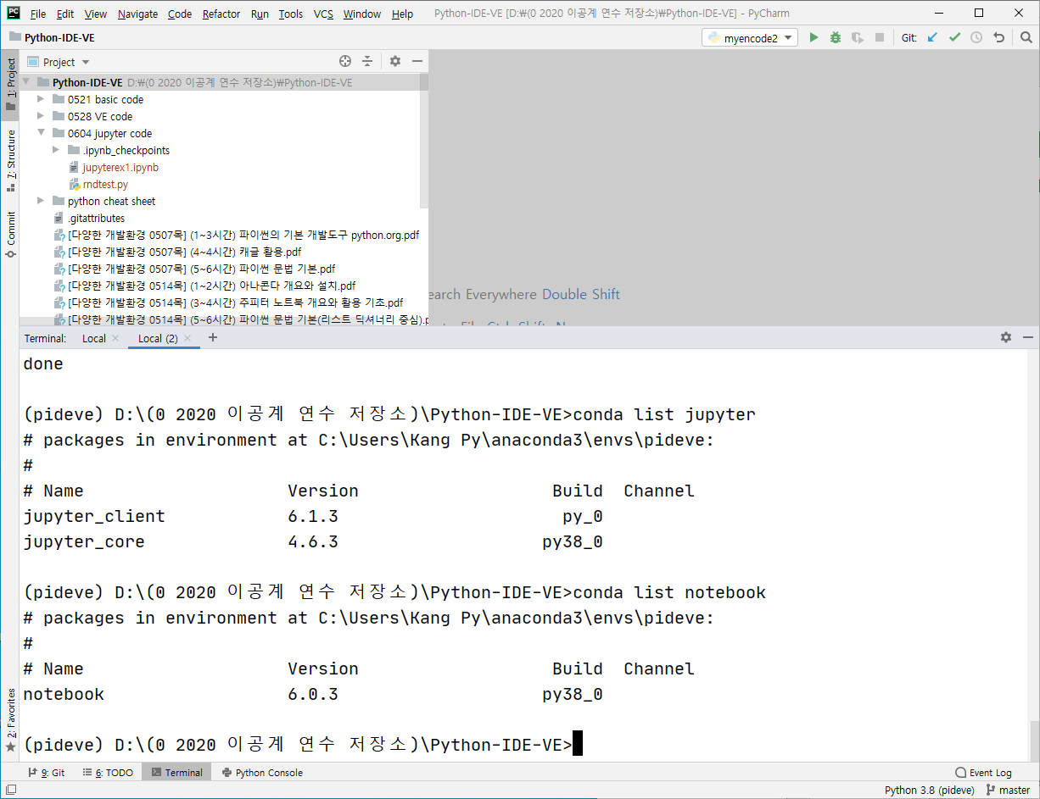
Jupyter 및 matplotlib 설치
Conda install notebook matplotlib pandas bokeh
가능한 conda로 설치, pip 설치 시 특히 notebook이 문제가 발생할 수 있음
where conda로 가상환경에 따라 conda.bat는 존재하지 않음, conda 사용 가능

Slide 35
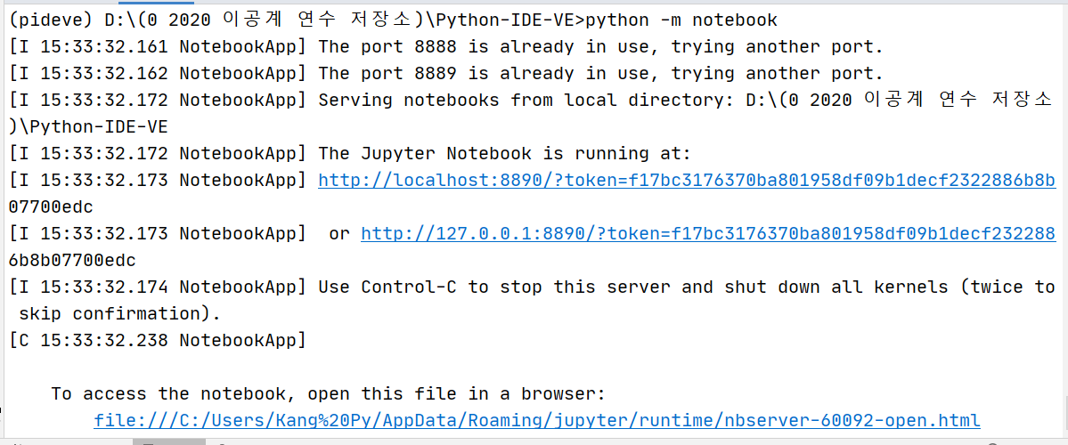
주피터 노트북 설치와 실행
설치 2가지
conda install jupyter
conda install notebook
실행 2가지
jupyter notebook
python –m notebook

Slide 36
주피터 노트북
마크다운 편집

Slide 37
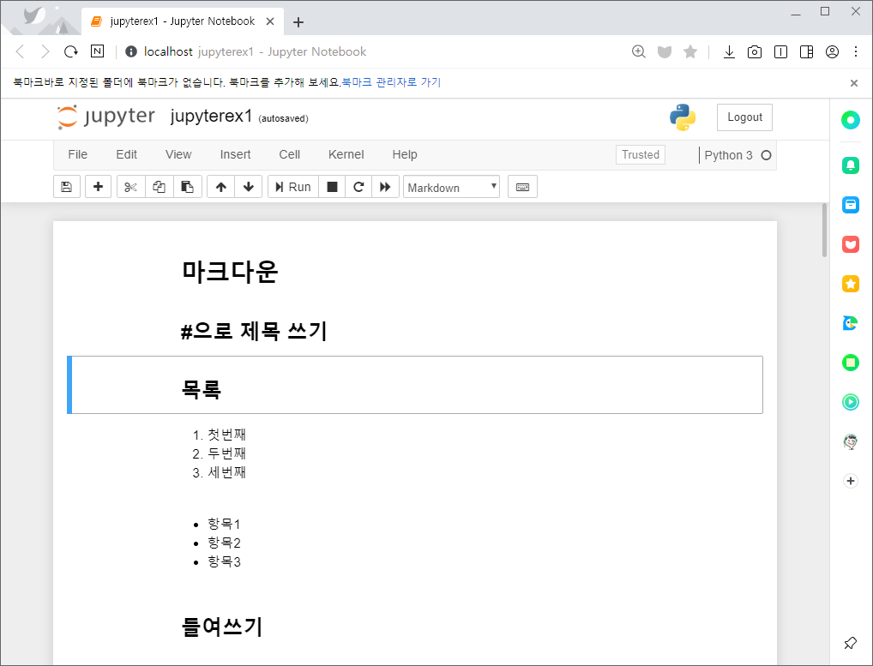
실습 파일
주피터 노트북 실행
터미널 열기
python –m notebook
jupyter notebook
파일 열기
jupyterex1.ipynb

Slide 38

마크다운 개요
마크다운은 텍스트 기반의 마크업 언어로 html으로 변환이 가능
마크다운에서도 6가지의 제목을 나타내는 문법이 있는데 #을 사용
아래처럼 각각 개수만큼 각 숫자에 맞는 h 태그 <h1> 태그

Slide 39
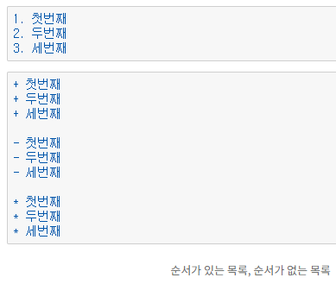
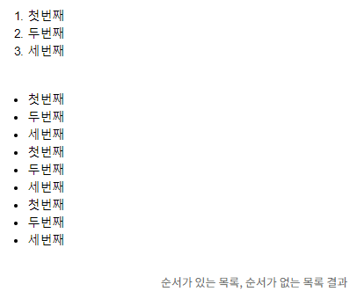
목록
숫자와 함께 쓰면 순서가 있는 목록
글머리 기호와 함께 쓰면 순서가 없는 목록

Slide 40
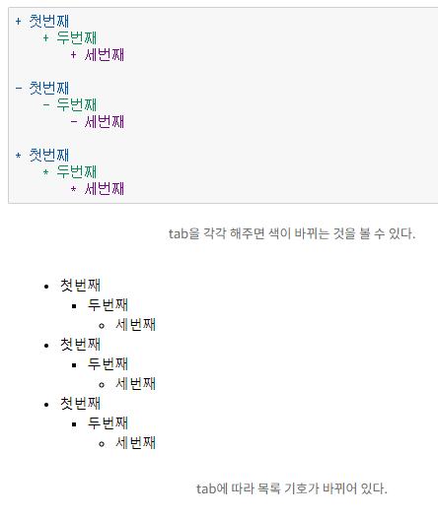
들여 쓰기
목록 안의 목록을 쓰고 싶다면 tab을 한 번 해주고 사용

Slide 41
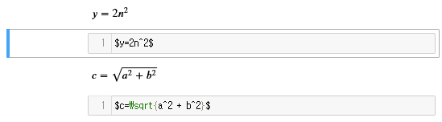
수식 출력
$와 $ 사이에 기술

Slide 42
주피터 노트북
매직 명령어 %, %%

Slide 43
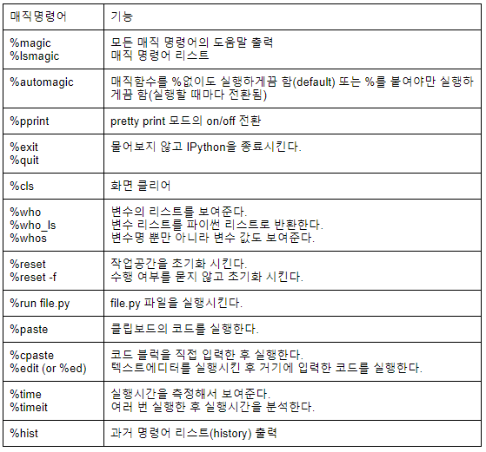
%로 시작하는 명령어
보통 %문자로 시작
만약 사용자 변수가 선언되지 않았다면 %문자 없이도 기능을 수행
예를 들어 cls라는 변수가 선언되어 있다면 %cls라고 입력해야 하지만
cls라는 변수가 없다면 그냥 cls라고 입력해도 동작을 수행

Slide 44
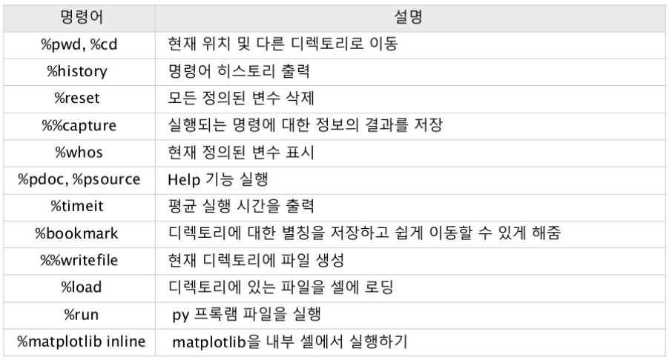
주요 명령어

Slide 45
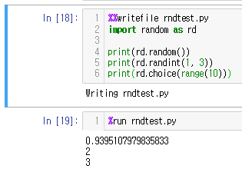
소스 파일 생성 및 실행
%%매직명령어
셀 전체에 영향, 셀 매직
%%writefile 파일이름
%매직명령어
한 줄의 명령, 라인 매직
%run 파일이름
다음으로 파이썬 *.py 코드
편집과 실행이 가능

Slide 46
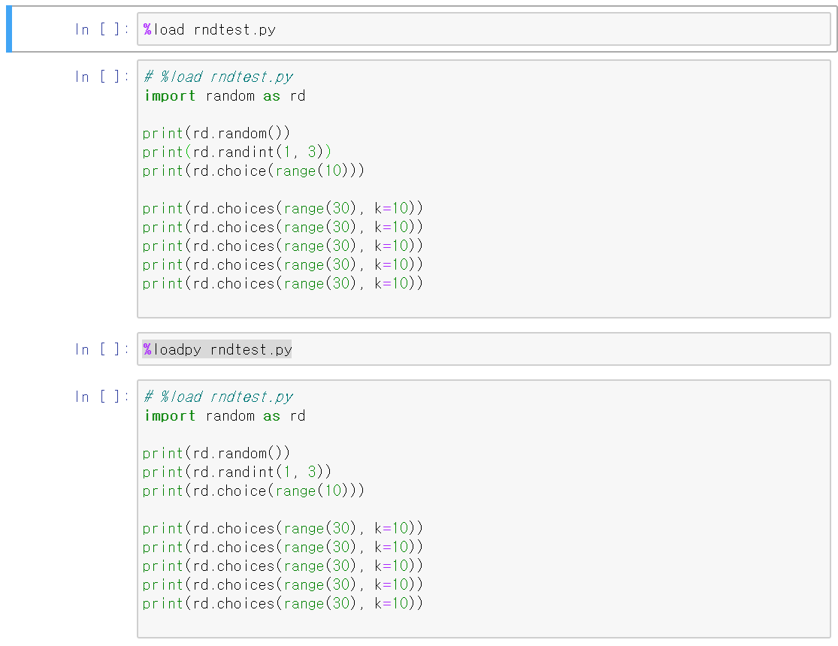
소스파일 셀에 올려 실행 준비
%load 파일명
%loadpy 파일명
실행하면 아래와 같이 결과가 표시
실행하면 아래와 같이 결과가 표시

Slide 47
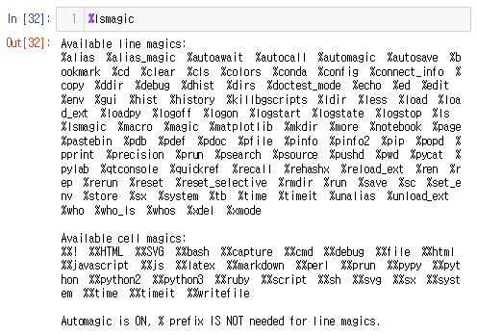
매직 명령어 전체 보기
%lsmagic

Slide 48
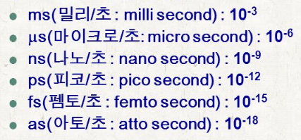
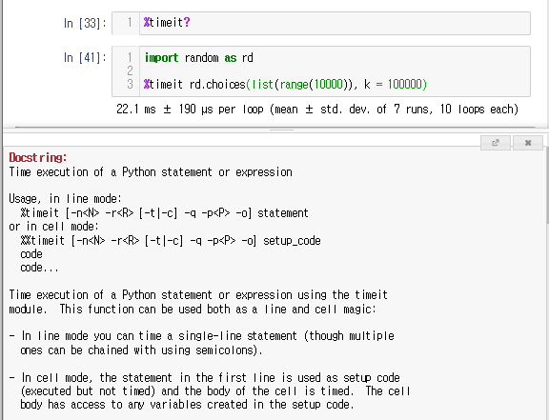
실행 시간
%timeit

Slide 49
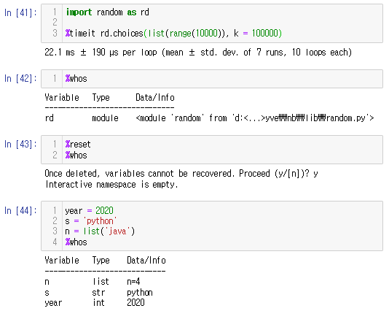
변수 관리
%whos
%reset

Slide 50
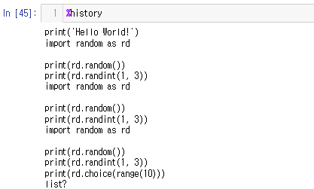
이전 내용이 모두 출력
%history

Slide 51

레이텍 수식 활용
%%latex
\[ 시작 \] 로 종료

Slide 52
주피터 노트북
쉘 명령어 !

Slide 53
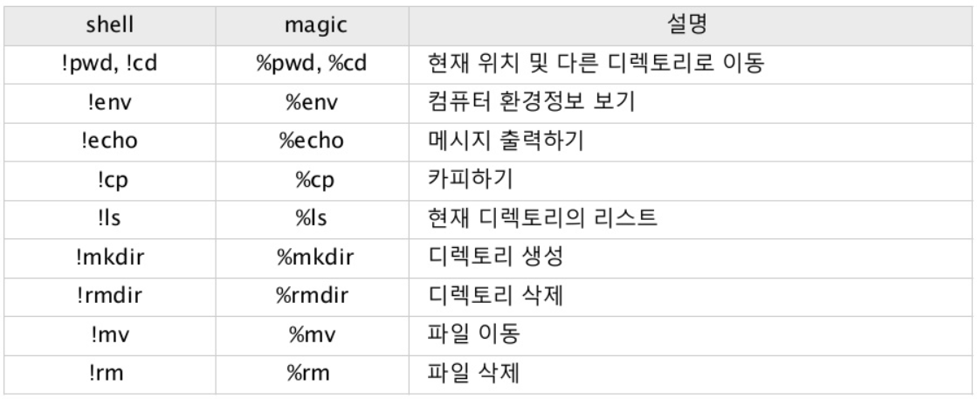
!로 시작하는 쉘 명령어
명령 프롬프트에서의 명령어

Slide 54
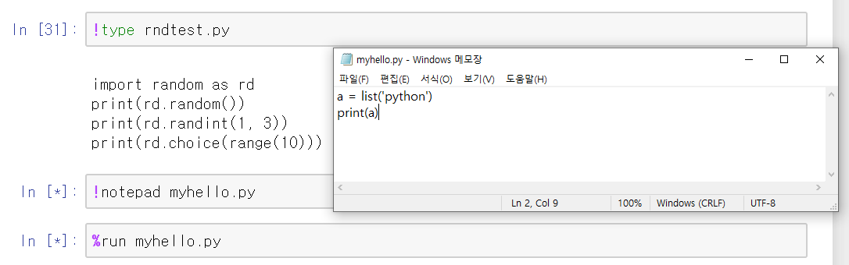
Notepad로 파일 만들기와 실행
2 셀을 코딩 후 노트패드를 종료하면 바로 두 셀이 실행됨

